Slide 1

Thứ sáu, ngày 12 tháng 04 năm 2025
Tự nhiên và xã hội

Slide 2
Bài 27: Phòng, tránh thương tích do ngã

Slide 3
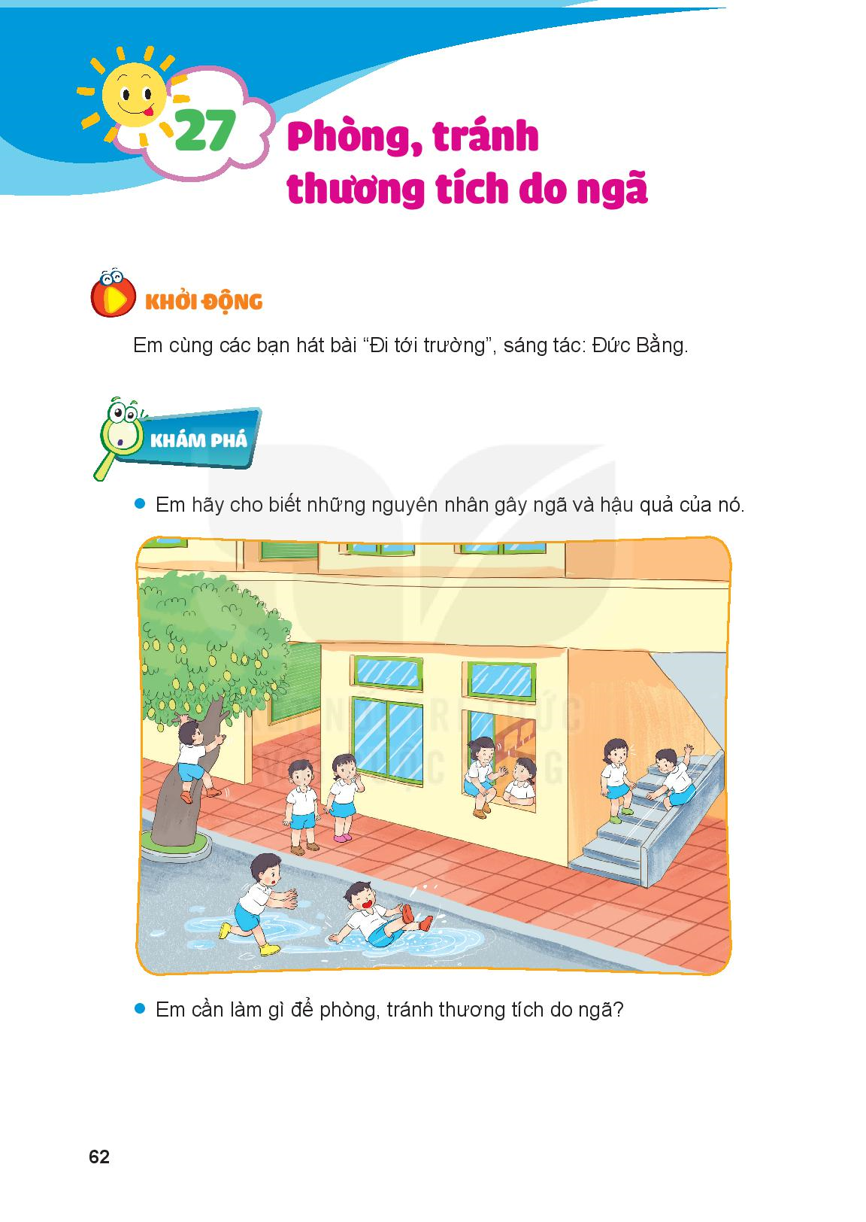
Khám phá
Em hãy chỉ ra những nguyên nhân gây ngã và hậu quả của nó?

Slide 4
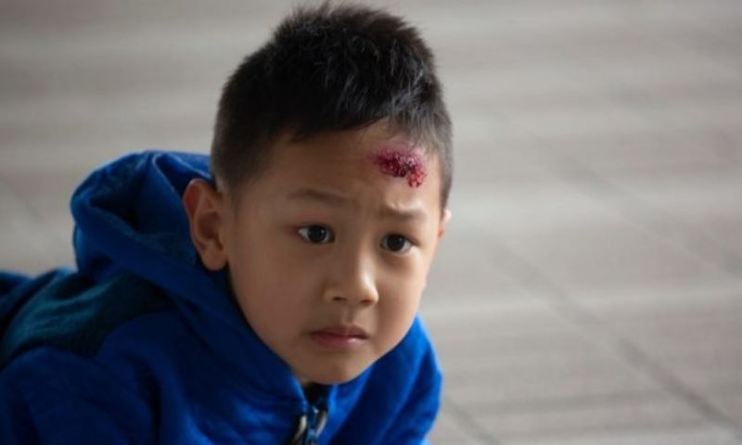
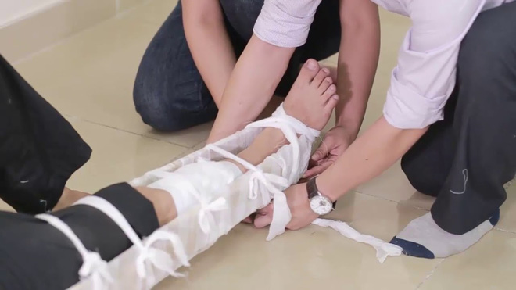
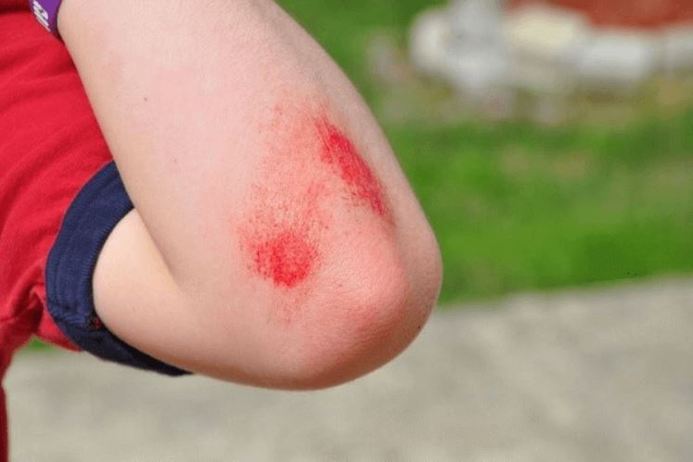
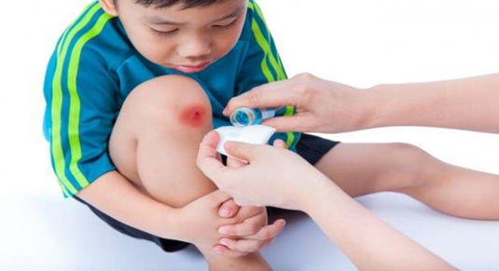
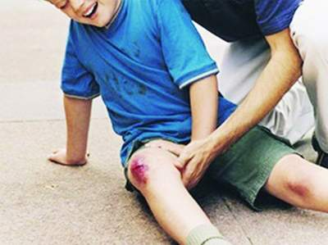
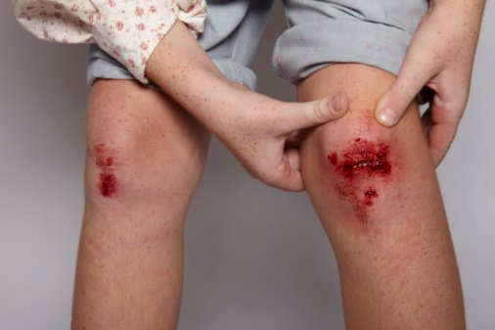
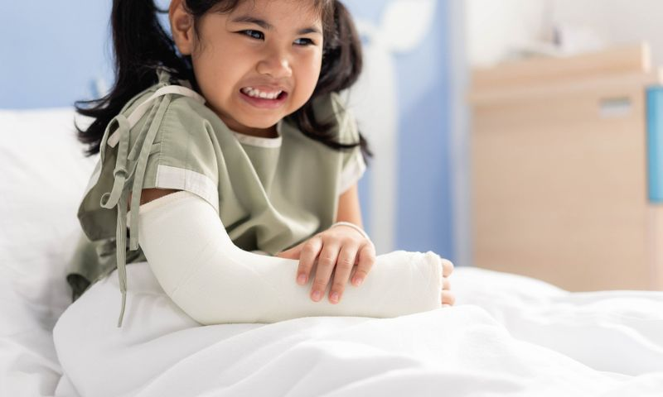

Slide 5
Luyện tập

Slide 6
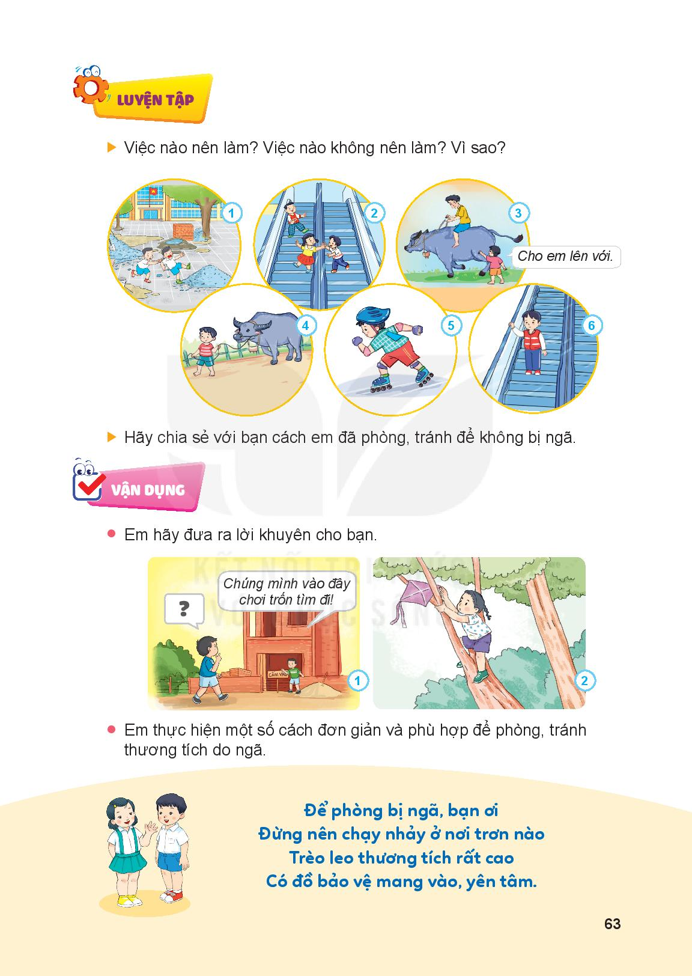
Việc nào nên làm? Việc nào không nên làm? Vì sao?

Slide 7
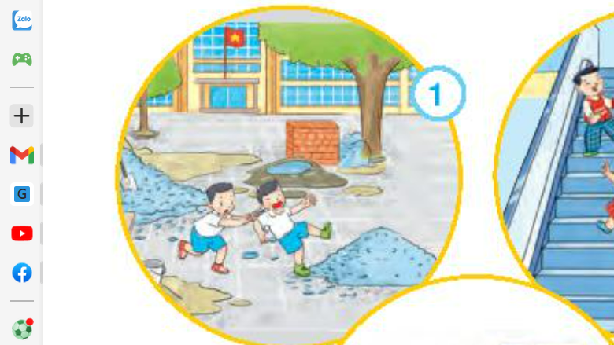
T1: Đuổi nhau trong khu vực xây dựng nhiều cát, sỏi.
Việc không nên làm

Slide 8
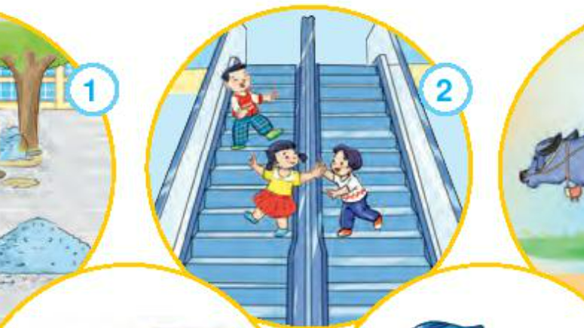
T2: Đùa nghịch khi đi thang cuốn
Việc không nên làm

Slide 9
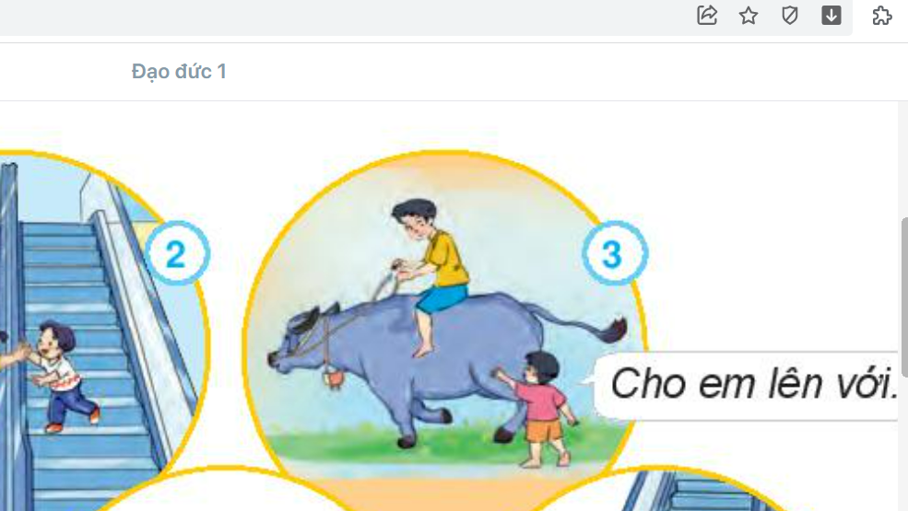

T3: Ngồi trên lưng trâu giục trâu chạy.

Slide 10
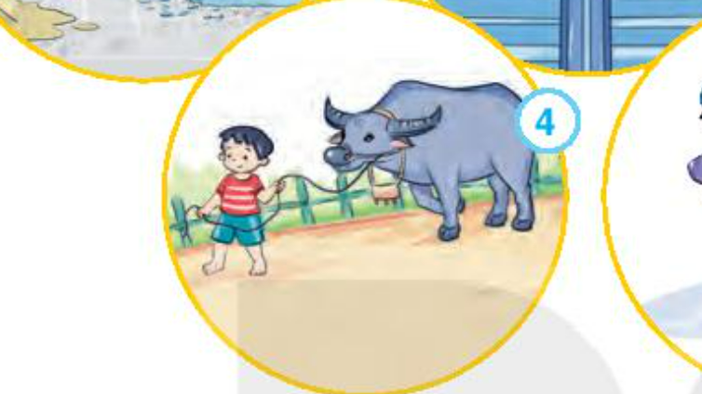
T4: Dắt trâu sát lề đường
Việc nên làm

Slide 11
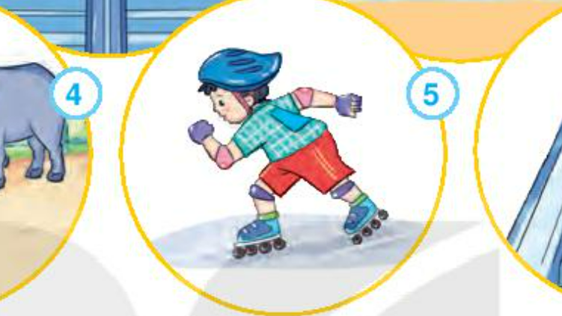
T5: Mặc đồ bảo hộ, đội mũ bảo hiểm khi chơi thể thao
Việc nên làm

Slide 12
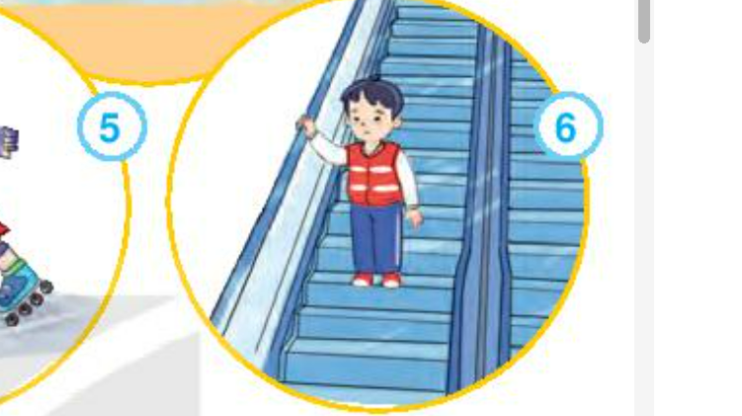
T6: Đứng ngay ngắn, không đùa nghịch khi đi thang cuốn
Việc nên làm

Slide 13
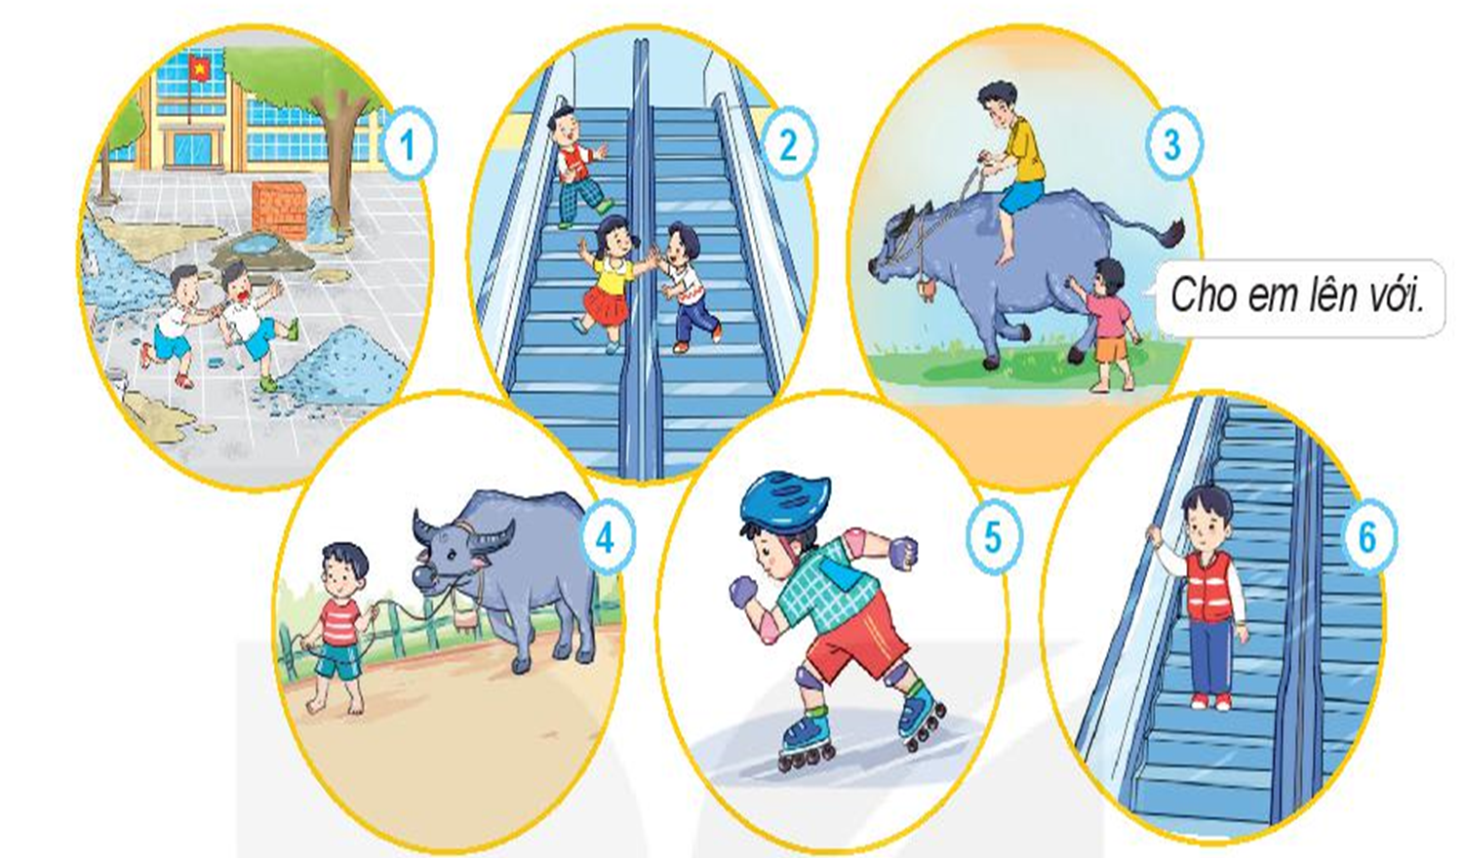

Slide 14
Luyện tập
Hãy chia sẻ với các bạn cách em đã làm để phòng, tránh ngã.

Slide 15
Vận dụng
Em hãy đưa ra lời khuyên cho bạn

Slide 16
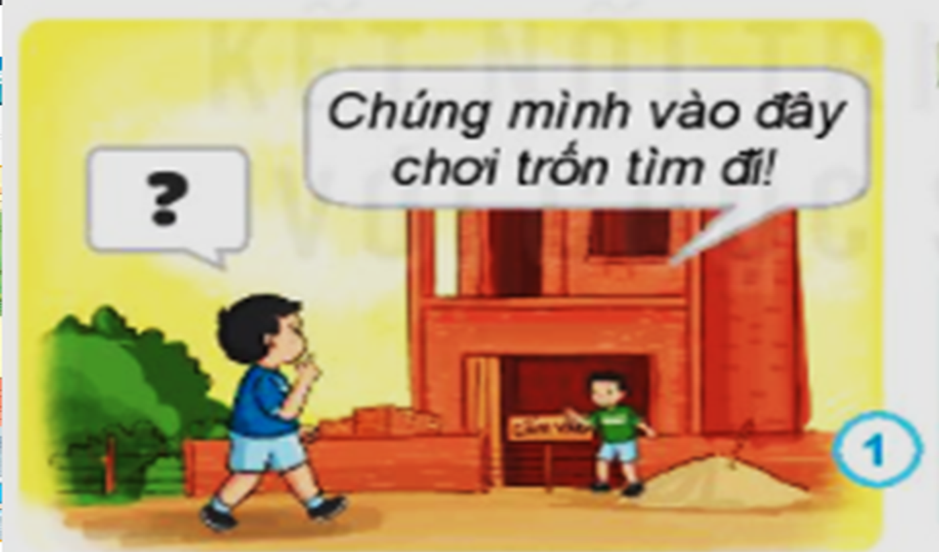
Minh rủ Nam vào một ngôi nhà đang xây dựng chưa có lan can và tường bảo vệ trên cao để chơi trốn tìm.

Slide 17
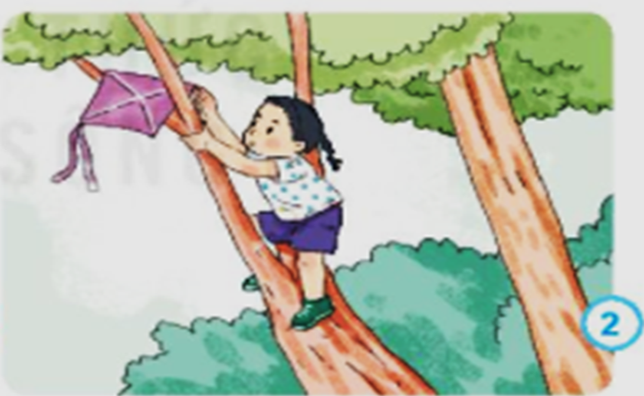
Mai trèo lên cây để lấy chiếc diều bị mắc.

Slide 18


Vận dụng

